Slide 1

Videóvágó és képszerkesztő
Készítette: Nagy Zoltán és Patai Dániel

Slide 2
Tanárúrtól kaptunk egy feladatot hogy készítsünk egy kisvállalkozást.
Tervezés:
Mindketten csináljuk mindkettőt(ppt - cisco)
Először megcsináljuk a vállalkozás alapját majd a ppt-t.
Maximum 8 millió vagy az alatt
Megvalósítás:
Mindketten segítettünk egymásnak
Sikerült megcsinálni a vállalkozást, majd a ppt-t
Sikerült 8 millió alatt megcsinálni a hálózatot

Slide 3
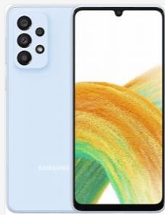
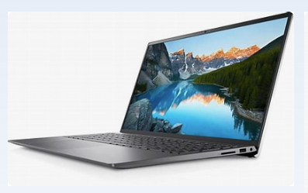
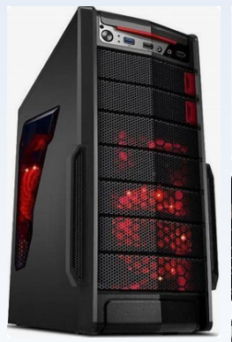
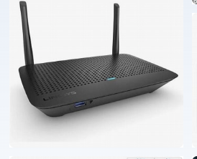
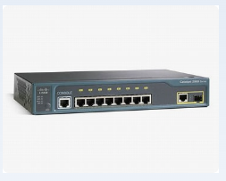
Samsung Galaxy A33 5G 6/128GB Dual SIM (3DB) –> 372 684
Dell Inspiron 5510 Silver (3DB) --> 1 535 156
Segotep SG-CL (3DB) --> 2 456 321
CATALYST 2960-8TC MANAGED SWITCH WS-C2960-8TC-L (2db) --> 235 167
Linksys Max-Stream MR6350 Dual-Band Mesh Router (2DB) --> 356 212

Slide 4
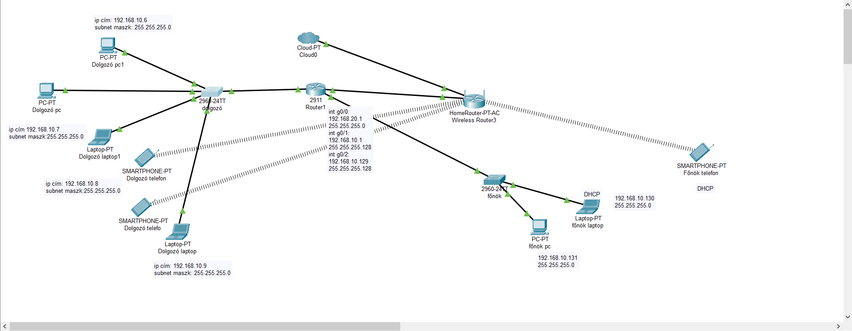
Packet Tracer

Slide 5
Köszönjük a figyelmet!

